Slide 1
ДЕНЬ КОНФЕТ
ПОЗНАВАТЕЛЬНЫЙ ДОСУГ ДЛЯ СТАРШЕЙ ГРУППЫ
МКДОУ «ДЕТСКИЙ САД «ЯГОДКА» с. Ванавара ЭМР
Воспитатель: ПЛЕТЕНЧУК СВЕТЛАНА НИКОЛАЕВНА

Slide 2
ТАК ЦВЕТЕТ КАКАО-ДЕРЕВО

Slide 3
ПЛОДЫ КАКАО-ДЕРЕВА

Slide 4
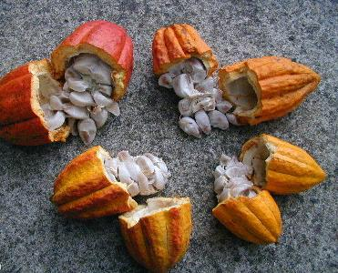
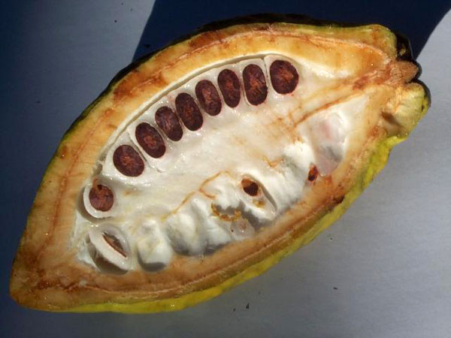
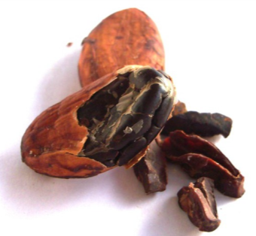
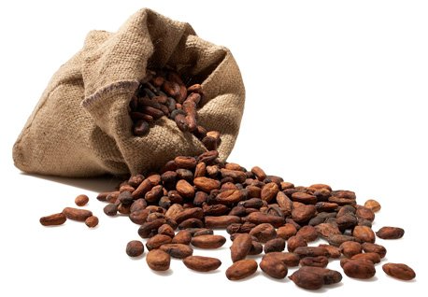

Slide 5
